Slide 1

SAMURUN

Slide 2
ΟΜΑΔΑ Γ
Γιώργος Λαλίδης
Γιώργος Καπαρουνάκης
Γιάννης Σουμπάσης
Μιχάλης Ζεάκης
Χρήστος Κατσαρός
Παναγιώτης Αναστασιάδης

Slide 3
IDEA
Η αρχική ιδέα που εγκαταλείφθηκε ήταν το παιχνίδι να διαδραματίζεται γύρω από την καταστροφή του κόσμου και την προσπάθεια του παίκτη να αποφύγει τον θάνατο του
Τα assets του παιχνιδιού βασίστηκαν στα free assets που προσφέρει το Unity store
Συνεπώς η νέα ιδέα προσαρμόστηκε με βάση αυτά

Slide 4
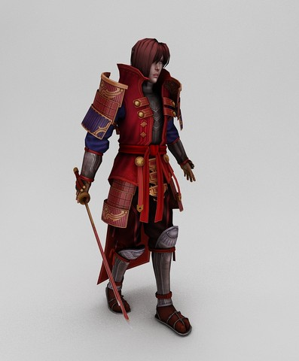
GAME CONCEPT
Το concept του παιχνιδιού αφορά έναν μαθητευόμενο πολεμιστή
Σκοπός του είναι να γίνει samurai ολοκληρώνοντας επιτυχώς την απόλυτη δοκιμασία που του έχει τεθεί
Για το λόγο αυτό καλείται να διασχίσει την γέφυρα SAMURUN προσπερνώντας τα εμπόδια που εμφανίζονται μπροστά του

Slide 5
GENRE
Το είδος παιχνιδιού είναι 3D ENDLESS RUNNER, στο οποίο ο χαρακτήρας του παίκτη κινείται σταθερά προς τα μπρος
Παρόμοια στο είδος παιχνίδια είναι: Temple Run, Subway Surfers

Slide 6
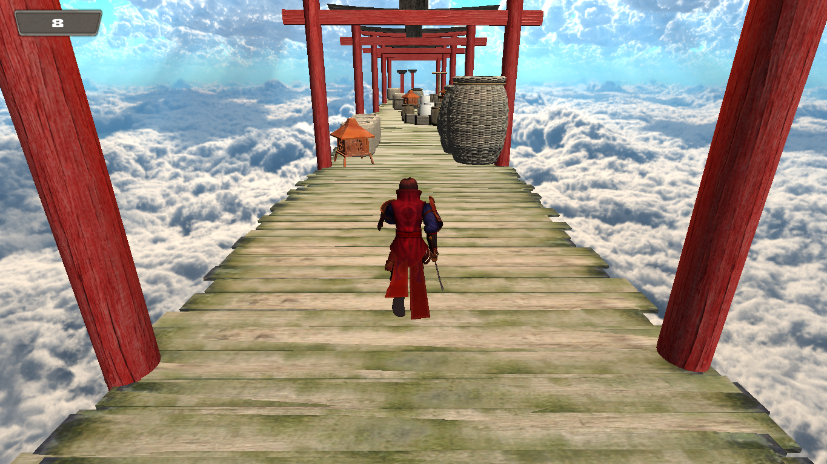
GAMEPLAY 1/2
Ο παίκτης, καθώς προχωρά στη πίστα, βρίσκεται αντιμέτωπος με εμπόδια και το παιχνίδι γίνεται δυσκολότερο με την σταδιακή αύξηση της ταχύτητας του χαρακτήρα
Το score διαμορφώνεται ανάλογα με τον χρόνο και την αύξηση της δυσκολίας του παιχνιδιού

Slide 7
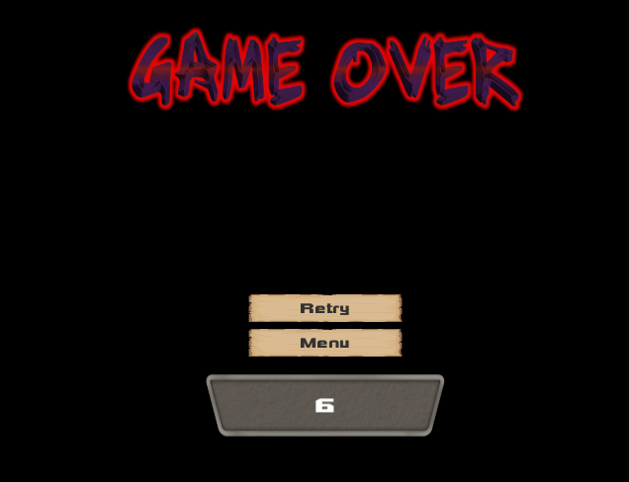
GAMEPLAY 2/2
Ο χρήστης μπορεί να ελέγχει μόνο την κατεύθυνση του χαρακτήρα (αριστερά-δεξιά)
Ο παίκτης δε γνωρίζει εξαρχής όλα τα εμπόδια αλλά η αλληλεπίδραση με αυτά γίνεται σταδιακά
Μπορεί να χάσει είτε πέφτοντας από την γέφυρα είτε αν πέσει πάνω σε εμπόδιο

Slide 8
GAME STRUCTURE
Η πίστα χωρίζεται σε tiles
Το κάθε tile έχει διαφορετικά εμπόδια
Τα tiles εμφανίζονται τυχαία το ένα μετά το άλλο σχηματίζοντας τη γέφυρα
Κάθε προηγούμενο tile που έχει διασχίσει ο παίκτης διαγράφεται για εξοικονόμηση μνήμης

Slide 9
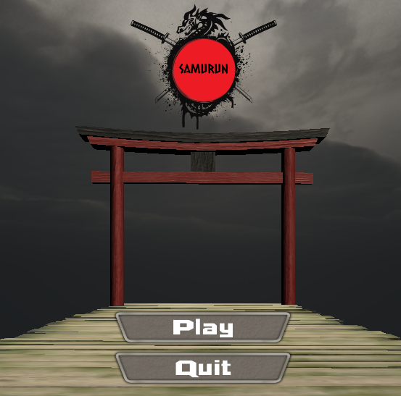
GAME WORLD
Η γέφυρα SAMURUN είναι μια φανταστική γέφυρα η οποία βρίσκεται στον ουρανό πάνω από τα σύννεφα
Πάνω της βρίσκονται αντικείμενα ιαπωνικής κουλτούρας όπως το Tori

Slide 10
AUDIENCE
Η απλότητα του το κάνει προσβάσιμο και ελκυστικό σε όλο το φάσμα των ηλικιών
Δεν προϋποθέτει ειδικές ικανότητες
Εύκολο στην εκμάθηση του

Slide 11
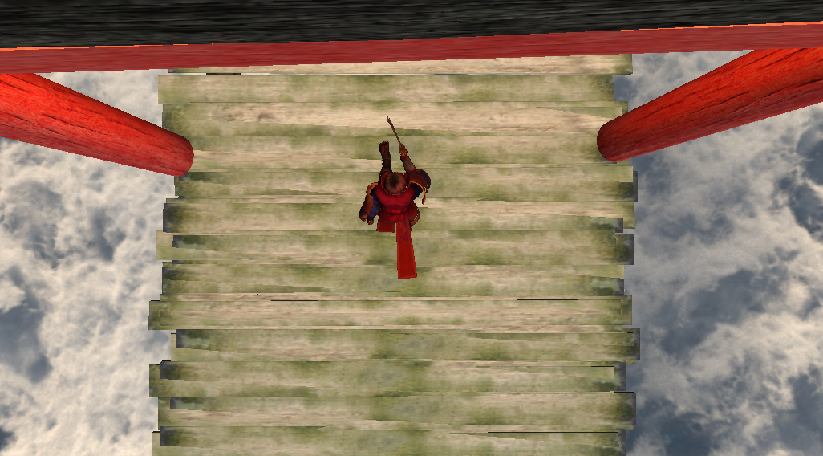
CAMERA
Η μόνη και βασική κάμερα του παιχνιδιού είναι τρίτου προσώπου, με κέντρο το χαρακτήρα καθώς τον “βλέπει” από μια γωνία.
Στην αρχή του παιχνιδιού υπάρχει ένα animation όπου η κάμερα ”κοιτά” τον παίκτη σε top down οπτική και σταδιακά κατεβαίνει σε μια συγκεκριμένη κλίση

Slide 12
HARDWARE
Δεν απαιτείται κάποιο εξειδικευμένο hardware (πχ κάμερα) για να μπορεί να τρέξει
Τα minimum requirements του παιχνιδιού καλύπτονται και από ένα low end pc χωρίς κάρτα γραφικών
Είναι συμβατό και με smartphones

Slide 13
Compelling features
Το παιχνίδι είναι διασκεδαστικό και εθιστικό
Είναι εύκολο, γρήγορο και δεν απαιτεί κάποιες συγκεκριμένες ικανότητες
Βελτιώνει τα αντανακλαστικά του παίκτη
Όμορφα γραφικά περιβάλλοντα
Μουσική βασισμένη στην Ιαπωνική κουλτούρα

Slide 14
MARKETING STRATEGY
Η καλύτερη στρατηγική προώθησης του παιχνιδιού αποτελείται από τα εξής στοιχεία:
Παρουσίαση του παιχνιδιού μέσα από την κοινοποίηση στα social media.
Ανέβασμα του παιχνιδιού στις πλατφόρμες Google Play, Steam κ.ά.
Δημιουργία διαφημίσεων.

Slide 15
FUTURE IMPROVEMENTS
Μεγαλύτερη ποικιλία στα Tiles της γέφυρας
Εισαγωγή πίνακα leaderboard που θα κρατά τα σκορ περισσότερων παικτών
Περισσότερα εμπόδια που θα καθιστούν πιο δύσκολο στον παίχτη να απομνημονεύσει τον τρόπο που θα περάσει τον συνδυασμό αυτών

Slide 16
SAMURUN
ΕΥΧΑΡΙΣΤΟΥΜΕ ΓΙΑ ΤΟΝ ΧΡΟΝΟ ΣΑΣ!

